Slide 1
Autores Complementariedad Ecológica
Propuesta Etnografías Arqueología:
Murra (1972) Webster (1971) Shimada (1982)
Brush (1973) Núñez y Dillehay (1979)
Platt (1971)
Precursores: Harris (1978)
Troll (1943) Golte (1980) Síntesis
Condarco (1971) Camino (1982) Salomon (1985) De la Cadena (1986)
Fonseca y Mayer (1988)
Etnohistoria: Masuda (Ed.) (1981)
Oberem (1976)
Rostworoski (1973; 1975)
Hidalgo (1984)

Slide 2
Murra hace hincapié en la fuerza del factor ecológico para entender el desarrollo de las civilizaciones andinas, al señalar que “La percepción y el conocimiento que el hombre andino adquirió de sus múltiples ambientes naturales a través de milenios le permitió combinar tal increíble variedad en un solo macro-sistema económico” (Murra 1975: 59). Este sistema viene a ser conocido como “el control vertical de un máximo de pisos ecológicos.”
El “ideal andino” de Murra refiere a la autosubsistencia accediendo de manera directa a zonas productivas diversas de acuerdo a las gradientes altitudinales que presenta el paisaje en los Andes. “Grandes o pequeños, los grupos étnicos tenían una percepción similar de los recursos y la manera de obtenerlos. El deseo de controlar zonas climáticas alejadas mediante colonos permanentes, determinó un patrón de asentamiento y de control vertical cuya distribución fue probablemente panandina” (Murra 1975: 50).

Slide 3
Las características esenciales del modelo de archipiélago vertical se resumen de la siguiente manera (Murra, 1974: 94-95):
1. Cada etnia se esforzaba por controlar un máximo de pisos o nichos ecológicos para aprovechar los recursos que solo se daban en esa zona.
2. El control de los recursos en distintos pisos ecológicos se realizaba mediante la instalación de colonias permanentes.
3. Los principios que guiaban el establecimiento de islas productivas eran de reciprocidad y redistribución. Por esto, los colonos enviados a otros pisos ecológicos no perdían sus derechos en sus asentamientos de origen, pues pertenecían a una misma etnia, formando parte de un mismo sistema social y económico. Estos derechos funcionaban mediante lazos de parentesco y eran reafirmados periódicamente a través de ceremonias en las localidades de origen.
4. En muchos casos, aunque no se puede confirmar para todos, las colonias de distintas etnias compartieron un mismo piso ecológico, generándose casos de multietnicidad.

Slide 4
Pastores y agricultores de Socoroma. Un caso de complementariedad ecológica durante el siglo XX
Hipótesis:
“Durante el siglo XX en la población socoromeña existió un sistema socioeconómico de complementariedad ecológica, caracterizado por un patrón movilidad y residencia temporal, tanto al interior como fuera del territorio comunitario. Este sistema permitió a los socoromeños tener un acceso a recursos complementarios en diversas zonas productivas mediante dos vías, de manera directa a través de la participación en la producción de los bienes, y de manera indirecta a través de intercambios productivos. Se postula además que en el siglo XX esta forma de habitar el territorio estuvo marcada por las prácticas pastoriles, las que provocaron la extensión y constricción de estos sistemas de complementariedad”

Slide 5
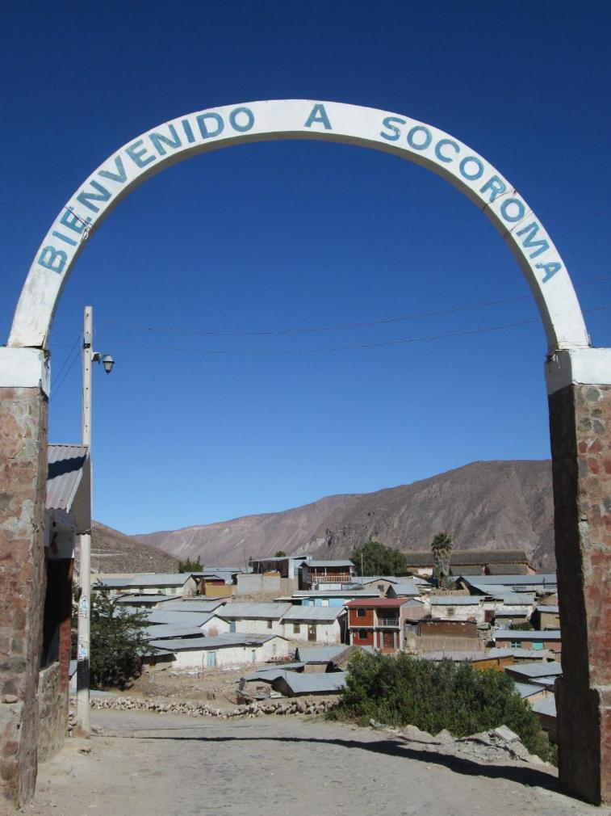

Slide 6
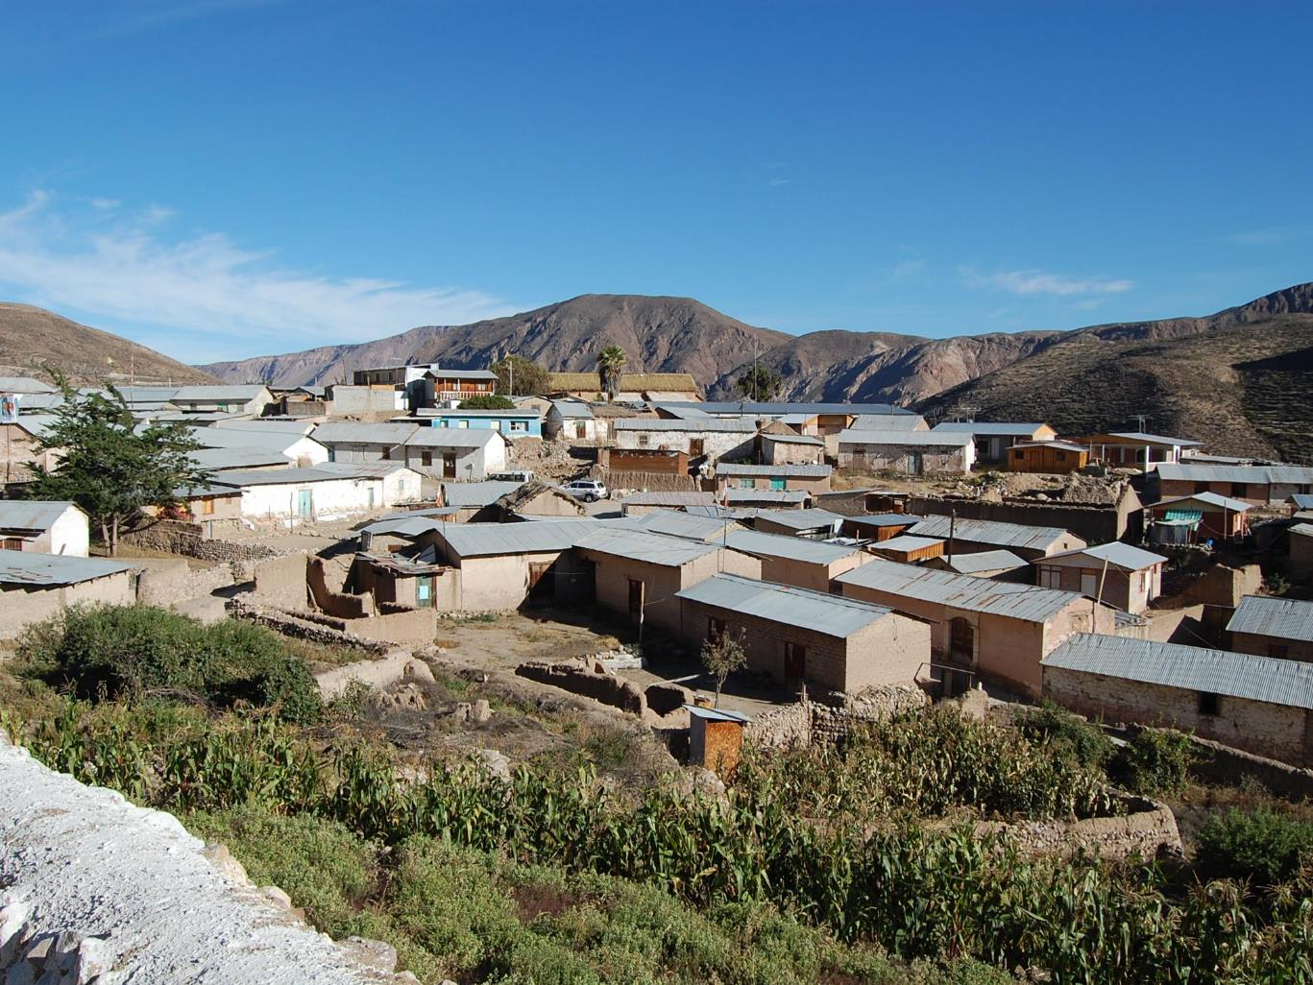

Slide 7
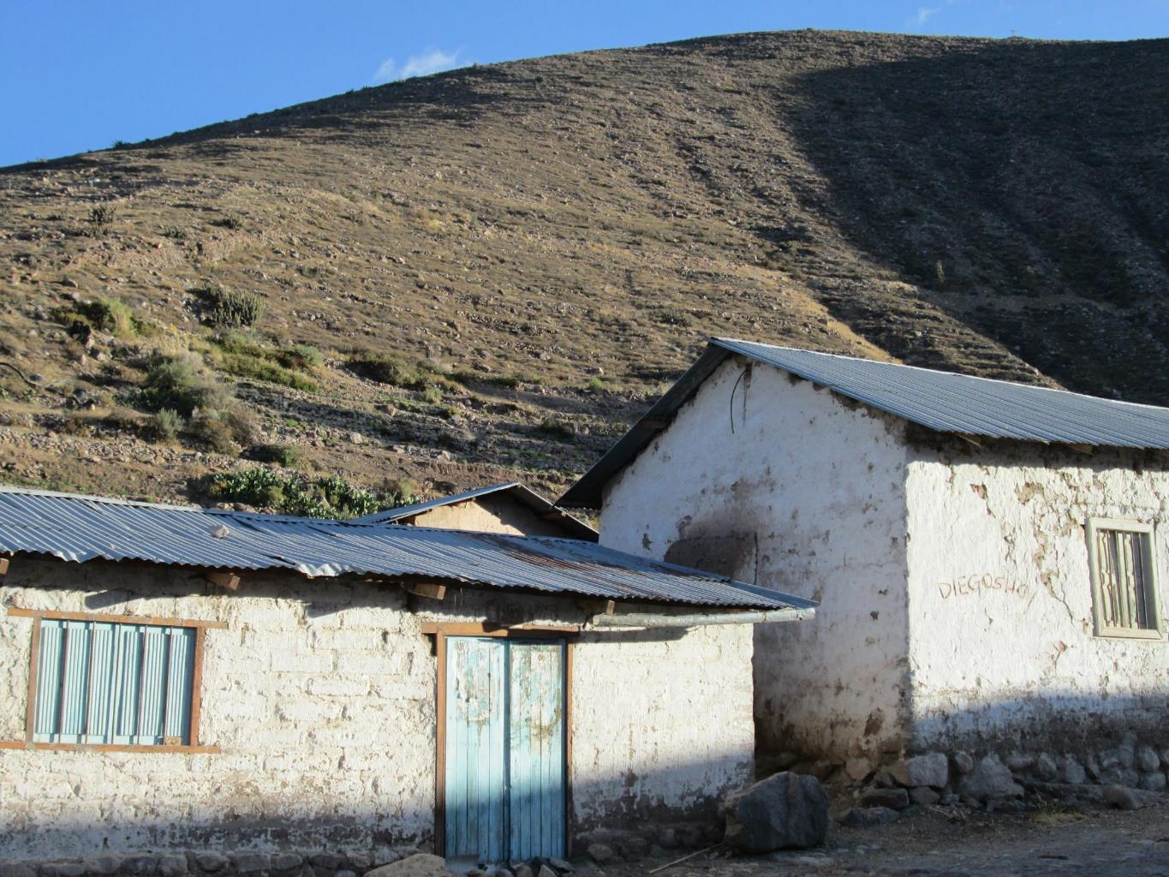

Slide 8
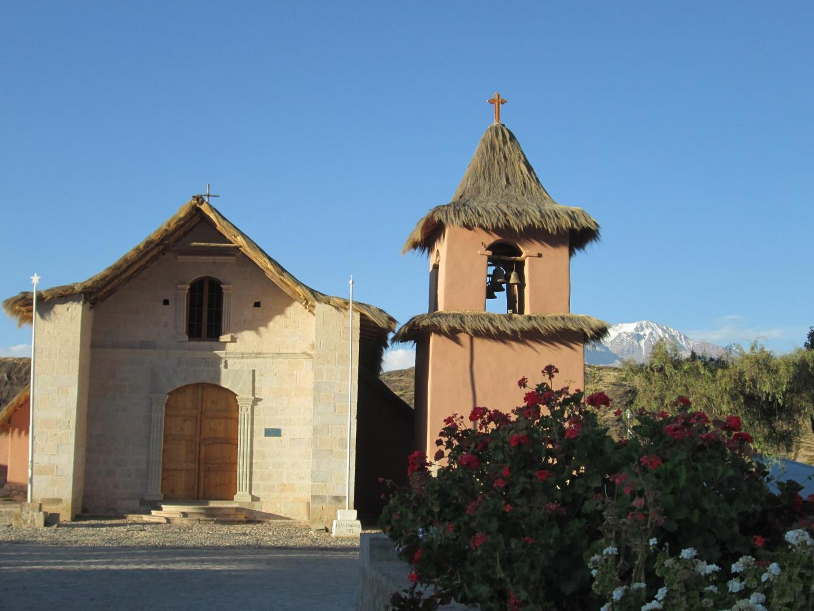

Slide 9
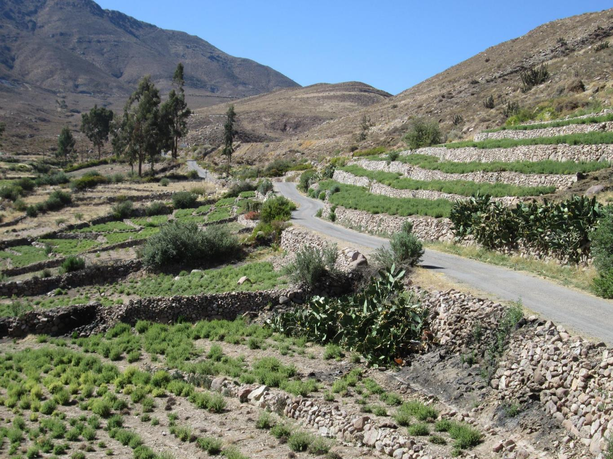

Slide 10
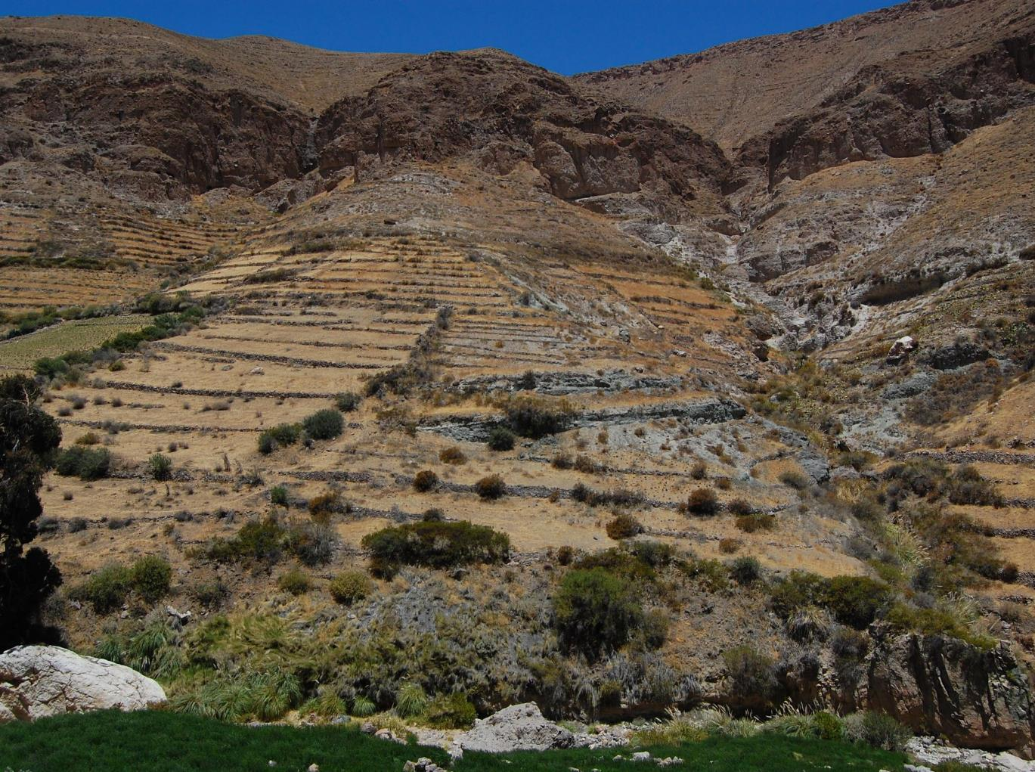

Slide 11
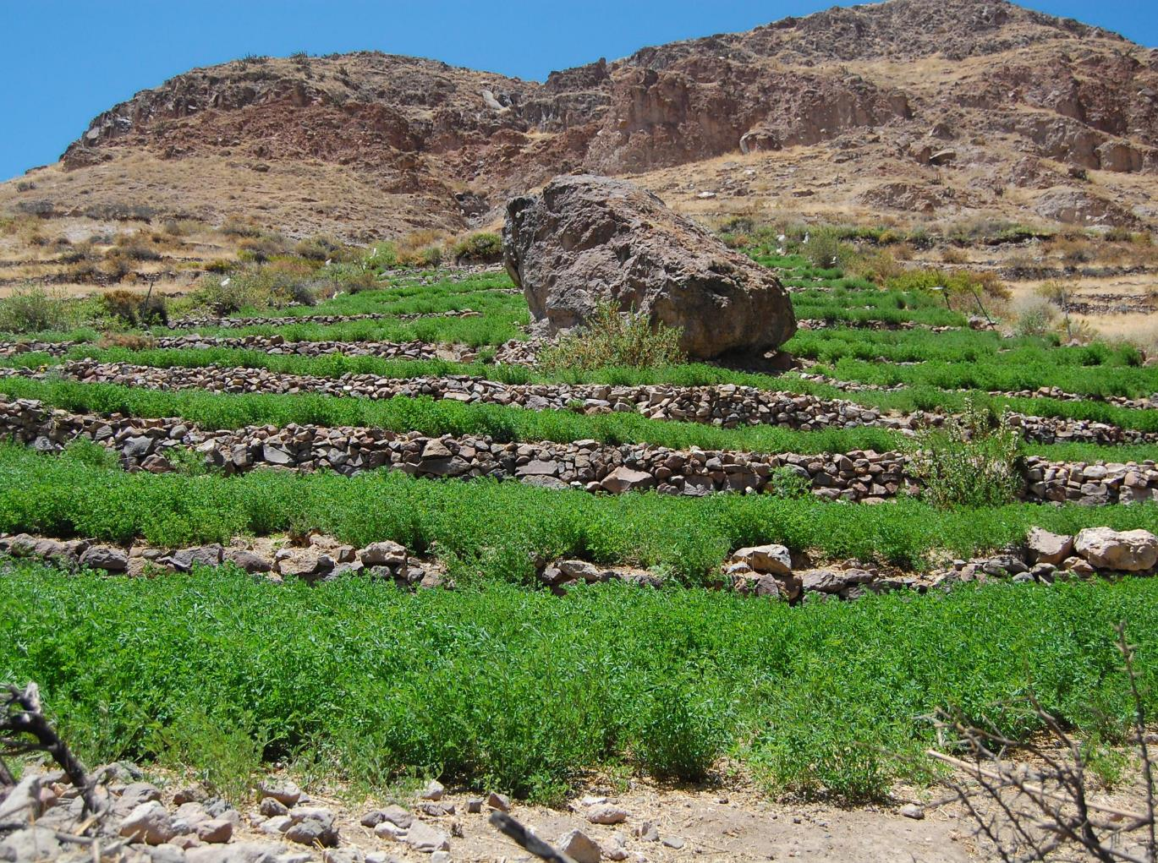

Slide 12
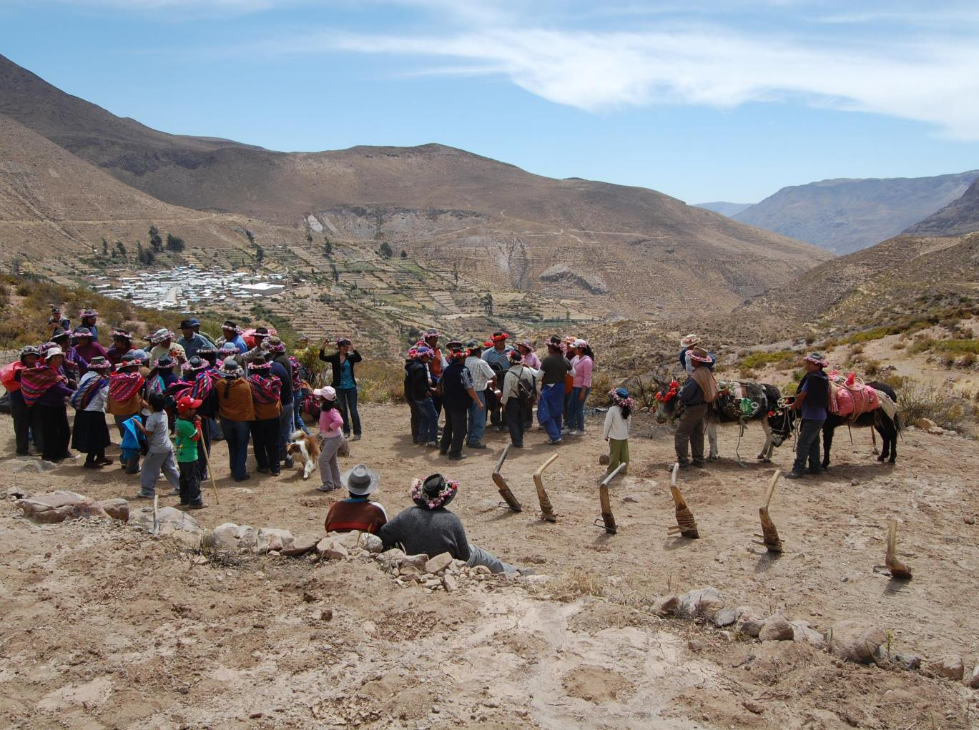

Slide 13
Complementariedad valles occidentales
Arqueología Etnohistoria
Berenguer y Dauelsberg (1989) Durston e Hidalgo (1997)
Chacama (2005) Hidalgo y Durston ([1998] 2004)
Llagostera (1976, 2010) Hidalgo et al. (1988)
Muñoz et al. (1987) Hidalgo; Marsilli y Arévalo (1991)
Muñoz (1997) Inostroza (2010)
Mujica; Rivera y Lynch (1983) Muñoz y Choque (2013)
Rivera (1975, 1976)
Romero (1994, 1999, 2002)
Romero; Santoro y Santos (2000) Etnografías
Santoro; Hidalgo y Osorio (1987) Platt (1975)
Santoro et al. (2004) Castro y Bahamondes (1987)
Santoro et al. (2010)

Slide 14
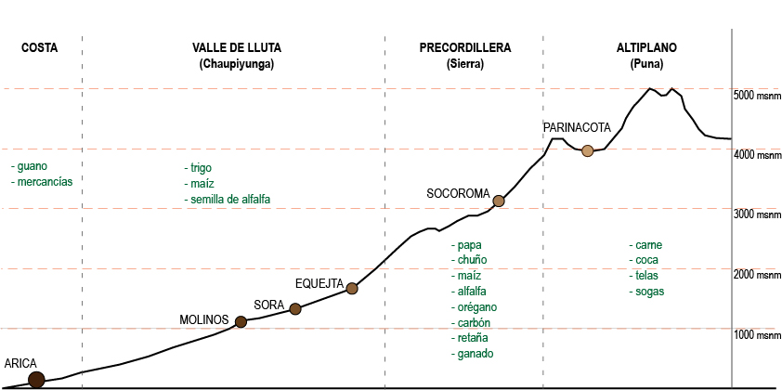
Perfil topográfico del territorio

Slide 15
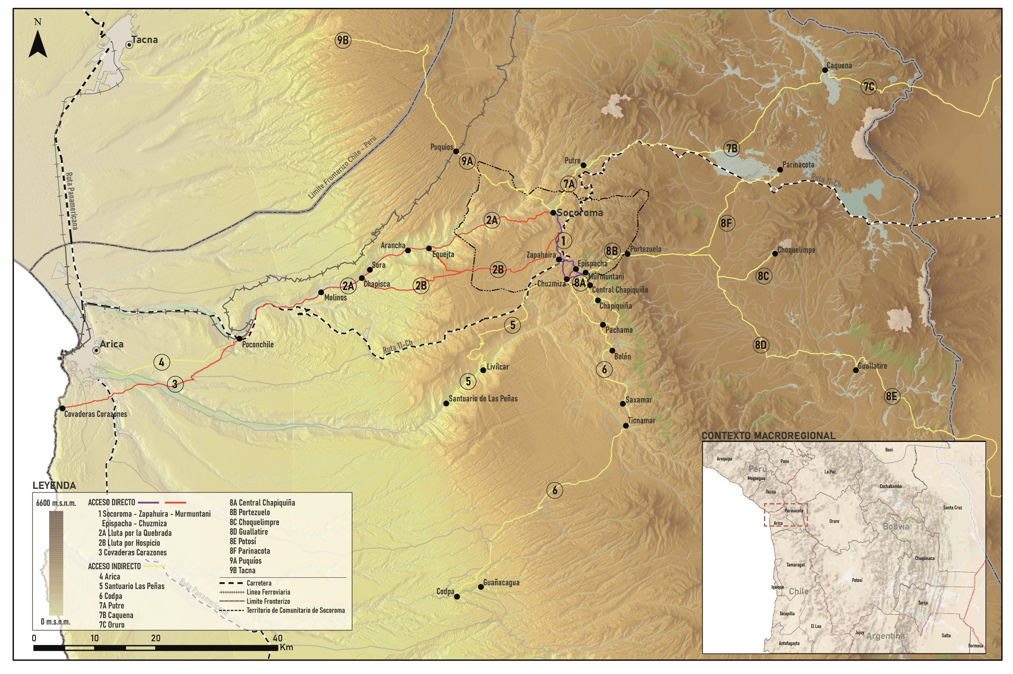

Slide 16




Esquema de complementariedad siglo XX
Acceso Directo
Acceso Indirecto
Mediante control del territorio/recurso
Sin control del territorio/recurso
Desplazamientos
fuera del
territorio comunitario
Sin desplazamientos en el territorio
Precordillera (territorio comunitario)
Valle de Lluta
- Covaderas
Arica
Tacna
Bolivia
Choquelimpe
Estación Púquios
Codpa
Azapa
- Altiplano

Slide 17
Síntesis etnografía complementariedad ecológica
Forma de vida en constante movilidad.
Centralidad de las familias o unidades domésticas. Práctica extendida entre los miembros de la comunidad, pero no a nivel comunitario.
Relevancia de las relaciones de parentesco en la articulación del sistema.
Distinción de dos objetivos principales: subsistencia familiar e interés mercantil/comercial.
Utilización simultánea (yuxtaposición) de diferentes formas de complementariedad ecológica.
Importancia de la ganadería en la ampliación o constricción del sistema. Tendencia a la reconversión productiva.
Perspectiva diacrónica: continuidad recontextualizada.

